Slide 1

PROGRAMACIÓN AVANZADA
Clase#9

Slide 2
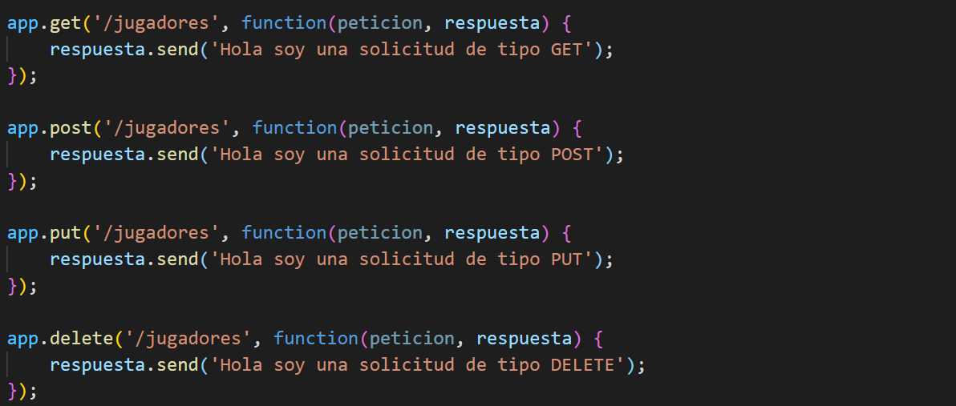

USO DE EXPRESS-METODOS HTTP
Continuando con el uso del paquete express, podemos codificar los 4 diferentes métodos HTTP para configurar nuestra API REST:

Slide 3
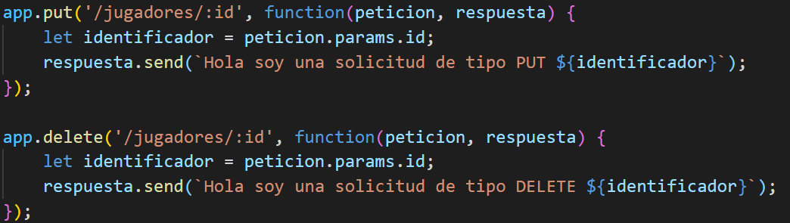
USO DE EXPRESS-ENVIO DE PARAMETROS POR URL
Podemos utilizar el atributo petición para obtener parámetros desde la url (utilizados comúnmente en operaciones de actualización y eliminación de registros):
PARAMETRO
Atributo params de la petición

Slide 4

USO DE EXPRESS-ENVIO DE PARAMETROS POR EL BODY
Capsula de memoria: En una petición HTTP de tipo POST el cliente envía datos hacia el servidor, para ello en el cuerpo de la petición se debe configuran estos datos en un formato, siendo uno de los más común el x-www-form-urlencoded
Datos en formato
x-www-form-urlencoded
"Content-Type": 'application/x-www-form-urlencoded'

Slide 5
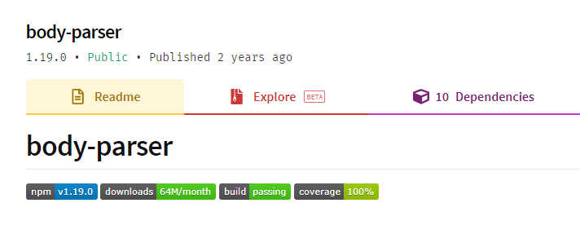

USO DE EXPRESS-PAQUETE BODY-PARSER
Body-parser es un paquete, que nos permitirá capturar parámetros que hayan sido enviados hacia el API REST en el body de la petición
Comando de instalación:

Slide 6
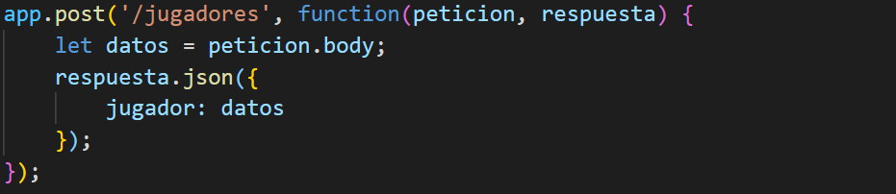
USO DE EXPRESS-PAQUETE BODY-PARSER
Una vez instalado el paquete podemos capturar información enviada por el cuerpo de la petición:
DATOS ENVIADOS

Slide 7
USO DE EXPRESS-CODIGOS DE RESPUESTA HTTP
El mensaje de respuesta que el servidor envía hacia el cliente puede configurar los siguientes códigos:
CODIGOS DE EXITO
200 | OK
201 | CREATED
202 | ACCEPTED
203 | NON-AUTHORITATIVE INFORMATION
204 | NO CONTENT
205 | RESET CONTENT
206 | PARTIAL CONTENT

Slide 8
USO DE EXPRESS-CODIGOS DE RESPUESTA HTTP
El mensaje de respuesta que el servidor envía hacia el cliente puede configurar los siguientes códigos:
CODIGOS DE REDIRECCIÓN
300 | MULTIPLE CHOICES
301 | MOVED PERMANENTLY
302 | FOUND
303 | SEE OTHER
304 | NOT MODIFIED
305 | USE PROXY
USO: El cliente ha de tomar una acción adicional para completar el request

Slide 9
USO DE EXPRESS-CODIGOS DE RESPUESTA HTTP
El mensaje de respuesta que el servidor envía hacia el cliente puede configurar los siguientes códigos:
CODIGOS DE USUARIO
400 | BAD REQUEST
401 | UNAUTHORIZED
402 | PAYMENT REQUIRED
403 | FORBIDEN
404 | NOT FOUND
USO: ERROR DEL LADO DEL CLIENTE (EL SERVIDOR NO ENTIENDE LA PETICIÓN)

Slide 10
USO DE EXPRESS-CODIGOS DE RESPUESTA HTTP
El mensaje de respuesta que el servidor envía hacia el cliente puede configurar los siguientes códigos:
CODIGOS DE SERVIDOR
500 | INTERNAL SERVER ERROR
501
502 | BAD GATEWAY
503 | SERVICE UNAVAILABLE
504 | GATEWAY TIMEOUT
USO: ERROR DEL LADO DEL SERVIDOR

Slide 11
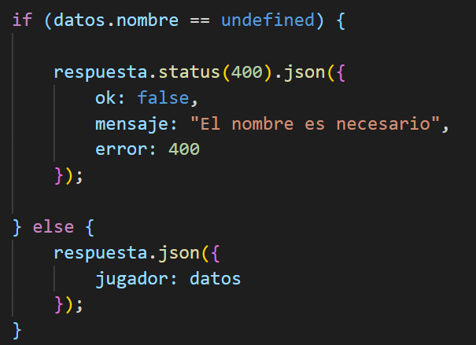
USO DE EXPRESS-CODIGOS DE RESPUESTA HTTP
Podemos utilizar el atributo status() del parámetro respuesta para controlar nuestras respuestas:

